Slide 1

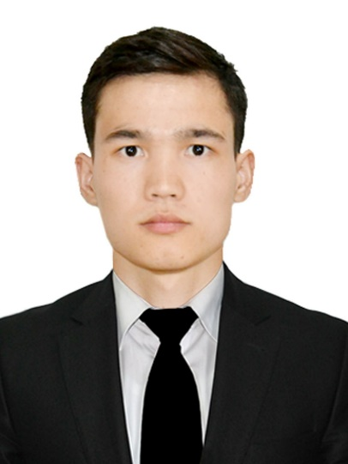
International University of Information Technology
Department of Computer Engineering
Компьютерлік өңдеу жүйесі және көз түбі dataін талдаумен diabetic retinopathy емдеу кезіндегі лазерлік коагуляцияны қолдау
Yesmukhamedov Nurmaganbet
n.yesmukhamedov@iitu.edu.kz
IITU, Almaty, 2026

Slide 2

Зерттеу мотивациясы және өзектілігі
34.6%
~1,200
40%
Диабеттік ретинопатия таралуы диабет науқастары арасында
Қазақстанның 20 млн халқына қызмет ететін офтальмологтар
Скринингке қол жетімділігі шектеулі ауыл тұрғындары
Ерте скрининг ауыр көру жоғалуының 95%-ын болдырмауы мүмкін, алайда ресурсы шектеулі ортада қамту деңгейі сыни деңгейде төмен
Қолданыстағы AI жүйелері (Gulshan et al., 2016: AUC 0.991) Орталық Азияда қолжетімсіз меншікті инфрақұрылымға тәуелді
Бұл диссертация скрининг қажеттілігі мен клиникалық мүмкіндік арасындағы алшақтықты шешеді — жобалау спецификациясы, далалық орналастыру емес

Slide 3

Мәселенің қойылымы
Домен вариабельділігі
Таралу ығысуы
CNN өнімділігінің нашарлауы
Voets et al. (2019): көрілмеген көз түбі деректерінде елеулі өнімділік деградациясы
Liu et al. (2022, DeepDRiD): құрылғыға тән вариабельділік — жіктеу қатесінің негізгі көзі
DR жүйелерінің көпшілігі алдын ала өңдеуді модельдің ажырамас компоненті емес, қосалқы дайындық ретінде қарастырады
Ұсынылған pipeline торқабық кескін көрінісін стандарттайды, домен аралық таралу ығысуын азайтады
model = preprocessing + CNN

Slide 4

Зерттеу мақсаттары
Мақсат: DR автоматты көп кезеңді диагностикасы үшін интеграцияланған көз түбі кескінін жақсарту + CNN жіктеу жүйесін әзірлеу және валидациялау
T1
6 кезеңді V4 preprocessing pipeline жобалау (канондық бағдарлама, FOV, жарық өрісін түзету, CLAHE, нормализация)
Эксп 1,2
T2
CNN архитектурасын таңдау және бейімдеу (ResNet-50, EfficientNet-B3) Transfer Learning арқылы
Эксп 1
T3
Preprocessing басымдығын факторлық Ablation Study арқылы валидациялау (H-1)
Эксп 1,2
T4
CLAHE параметрлерінің сезімталдық профилін сипаттау (H-2)
Эксп 2
T5
Деректер жиынтықтары және құрылғылар арасындағы жалпылау қабілетін бағалау (H-4, H-6)
Эксп 5,6
T6
Grad-CAM арқылы ALO түсіндірме метрикасын енгізу (H-5)
Эксп 4

Slide 5


Зерттеу объектісі және пәні
Зерттеу объектісі
Түсті көз түбі фотосуреттерінен диабеттік ретинопатияны автоматты диагностикалау үдерісі
Стандартты клиникалық хаттама бойынша бес класты DR градациялау (DR 0–DR 4)
Деректер жиынтығы: EyePACS (негізгі), IDRiD, Messidor-2, RFMiD, DDR, ODIR-5K
Зерттеу пәні
DR градациялау үшін көз түбі кескінін жақсарту және CNN жіктеу әдістері
Transfer Learning CNN жіктеуіштерімен интеграцияланған 6 кезеңді V4 preprocessing pipeline
Жалпы торқабық ауруларына, басқа бейнелеу модальділіктеріне немесе көрсетілген деректер жиынтықтарынан тыс контексттерге қолданылмайды
Scope: Bounded to 5-class DR grading per IT-1

Slide 6

Ғылыми жаңалық
N-1
Интеграцияланған 6 кезеңді V4 pipeline модель компоненті ретінде (модель = preprocessing + CNN)
N-2
Қос шектеулі клип лимитімен жетілдірілген CLAHE (Upgraded CLAHE) LAB L-арнасында стохастикалық қолдану
N-3
CLAHE сезімталдық сипаттамасы IDRiD деректер жиынтығындағы per-class F1 профилі
N-4
Зақымдану назарының қабаттасуы (ALO) жаңа асимметриялық түсіндірме метрикасы
N-5
Жүйелі деректер жиынтықтары арасындағы жалпылау бағалауы G ≥ 0.85 алдын ала тіркелген шекпен
N-6
Құрылғылар арасындағы тұрақтылық бағалау матрицасы Canon, Topcon, Kowa, Zeiss аппараттары бойынша
N-1 – N-6: ғылыми жаңалық элементтері

Slide 7
Негізгі гипотеза және декомпозициясы
Негізгі гипотеза
Ұсынылған preprocessing pipeline көз түбі бейнелеу құрылғылары бойынша домен вариабельділігін азайтады,
CNN-негізді DR анықтауды жақсарту үшін диагностикалық белгілерді сақтайды
H-1: Алдын ала өңдеу басымдығы Preprocessing-пен vs. preprocessing-сіз weighted F1, ROC-AUC, Cohen’s Kappa жақсаруы
H-2: CLAHE сезімталдығы CLAHE clip limit-тің per-class F1-ге тәуелді сезімталдық профилі
H-4: Деректер жиынтықтары арасында жалпылау G = F1_external / F1_EyePACS ≥ 0.85 шекті мәнмен
АЛЫНДЫ
H-5: Түсіндірме (ALO) Град-CAM ALO жақсаруы preprocessing-пен vs. baseline
H-6: Құрылғы тұрақтылығы Canon, Topcon, Kowa, Zeiss бойынша өнімділік вариансы
H-3: Екі кезеңді Fine-Tuning [DROPPED V3]

Slide 8

Әдебиеттерге шолу
Study | Model | Dataset | AUC | Key Limitation
Gulshan 2016 | Inception-v3 | 128K images | 0.991 | Single-device; no preprocessing
Ting 2017 | CNN (proprietary) | 494K; 10 ext. sets | 0.936 | AUC variance 0.094 across devices
Rakhlin 2017 | Modified VGGNet | 89K (Kaggle) | 0.967 | Single-camera ext. set
Saxena 2020 | InceptionResNetV2 | 71K (EyePACS) | 0.958 | Non-adjudicated labels
Senapati 2024 | Review (170+ studies) | PRISMA | N/A | Identifies preprocessing gap
Identified Research Gaps
No existing work formalizes preprocessing as an integral model component — treated as ad-hoc ancillary step across all surveyed studies
Cross-device robustness unresolved: Ting (2017) reports AUC variance of 0.094 across 10 external datasets
No deterministic, toggleable pipeline with ablation capability to isolate per-stage contributions

Slide 9
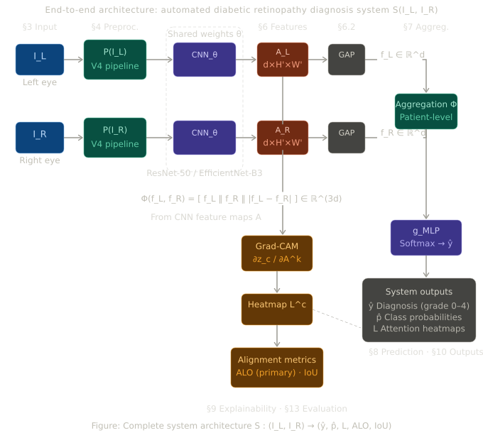
Жүйе архитектурасы
model = preprocessing + CNN P(I) → CNN → ŷ
Кіріс модулі: FOV қию, Flat-Field, CLAHE, ImageNet нормализация
Жіктеу модулі: Transfer Learning + Two-Stage Fine-Tuning
Шығыс: DR 0–4 жіктеуі + Grad-CAM визуализация + Physician-in-the-Loop кері байланыс
Жобалау спецификациясы — далалық сынақтан өткізілмеген (DGL-4). Physician-in-the-Loop парадигмасы.

Slide 10
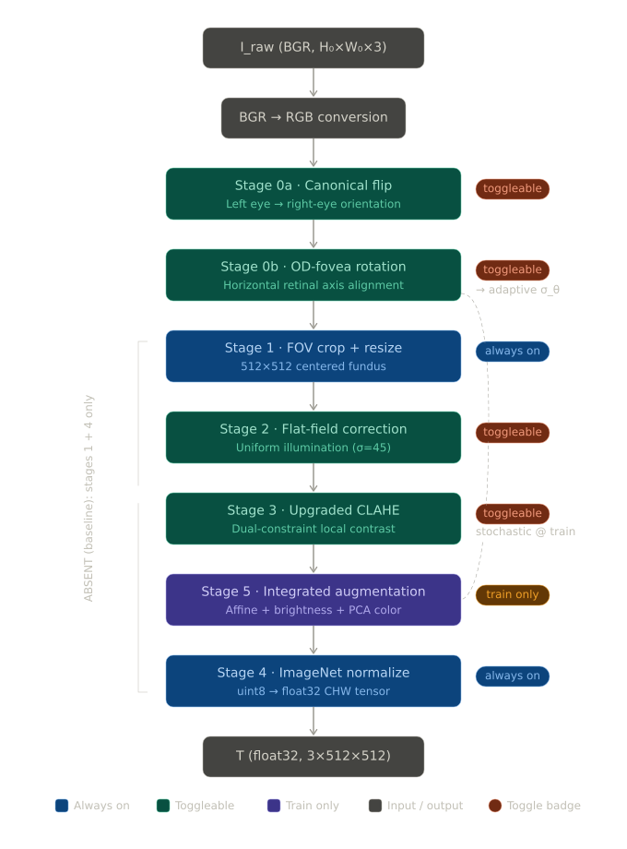
Алдын ала өңдеу pipeline
Pipeline конфигурациялары
Baseline (ЖОҚ): Тек 1 + 4 кезеңдер — қию, өлшемін өзгерту, ImageNet нормализация
Толық V4 (БЕЛСЕНДІ): 0a → 0b → 1 → 2 → 3 → 5 → 4
Негізгі жобалау қасиеттері
Inference кезінде толық детерминистік; стохастикалық элементтер тек оқыту уақытында белсенді
Әр кезең жүйелі Ablation Study үшін тәуелсіз қосылады/өшіріледі
Ескерту: 5-кезең (augmentation) 4-кезеңнен (нормализация) бұрын орындалады — augmentation uint8 пиксел мәндерінде жұмыс істейді. 4-кезең әрқашан соңғы трансформация.

Slide 11

CLAHE формуляциясы және V4 жетілдірулер
CL = min(α × A/256, β × A) where α = 2.0, β = 0.01, A = 4096
V4 Қос шектеулі CLAHE формуласы
Өңдеу кезеңдері
V3 → V4 жетілдірулер
Convert RGB → LAB; extract L-channel (luminance isolation)
Partition L-channel into 8×8 tile grid (64×64 px, A = 4096)
Compute per-tile histogram; clip at CL, redistribute uniformly
CDF equalization via LUT; merge L with a,b; LAB → RGB
Dual-constraint: CL bounded by per-tile α and global β
LAB L-channel: preserves chrominance, prevents color distortion
Stochastic (p=0.8): implicit augmentation at train; deterministic at inference
Artifact control: prevents noise amplification and ring artifacts
CLAHE — LAB L-арнасында, dual-constraint формуляциямен, оқыту уақытында стохастикалық (80%)

Slide 12

CNN архитектурасы
ResNet-50
Residual network (50 қабат, 4 bottleneck кезең)
Feature өлшемі: 2048-d | ~23.5M параметр
Алдын ала оқытылған: ImageNet-1K V2 (torchvision)
Head: Dropout(0.4) → Linear(2048, 5)
EfficientNet-B3
Compound-scaled (MBConv + SE блоктар)
Feature өлшемі: 1536-d | ~10.7M параметр
Алдын ала оқытылған: ImageNet-1K (timm)
Head: Dropout(0.4) → Linear(1536, 5)
Parameter | Configuration
Optimizer | Adam (β₁=0.9, β₂=0.999, wd=1e-4)
Learning Rate | 1e-4 + ReduceOnPlateau (factor 0.5, patience 3)
Batch Size | 16 (12 GB VRAM constraint at 512×512)
Epochs | Max 20, early stopping (patience 5, val_wF1)
Loss | Weighted cross-entropy (inverse-freq class weights)
⚠ fp16 Note
EfficientNet-B3: mixed precision disabled. Extreme logit magnitudes (±1700) cause NaN in softmax. Training in full fp32.

Slide 13

Деректер жиынтығы архитектурасы
Tier | Role | Dataset | Images | Camera
1 — Training | Primary | EyePACS (40%) | ~14,050 | Canon
2 — Validation | Clinical + Lesion | IDRiD | 516 | Kowa
3 — Generalization | Cross-database | Messidor-2 | 1,748 | Topcon
4 — Device Shift | Cross-device | RFMiD / DDR / ODIR-5K | varies | Canon / Topcon / Kowa / Zeiss
Zero-shot хаттамасы: 3–4 деңгей оқыту кезінде ешқашан көрілмеген
4 деңгейлі архитектура оқыту, клиникалық валидация, жалпылау және құрылғы ығысу домендерін бөледі
Камера әртүрлілігі: Canon, Topcon, Kowa, Zeiss — негізгі фундоскопия өндірушілерін қамтиды
EyePACS 40% ішкі жиыны (~14 050 кескін) есептеу мүмкіндігі мен статистикалық қуатты теңестіреді
Notes:
The dataset architecture systematically tests the causal chain from domain variability to generalization. Tier 1 (EyePACS 40%) provides the training domain balanced for computational feasibility. Tier 2 (IDRiD) provides pixel-level lesion annotations for Experiment 4. Tiers 3-4 test genuine zero-shot transferability across databases and devices. Critical constraint per DGL-1: all claims are bounded to this specific dataset architecture.

Slide 14

Эксперименттік жобалау
Деректер жиынтығы архитектурасы: EyePACS (негізгі) + IDRiD (клиникалық) + Messidor-2/RFMiD/DDR/ODIR-5K
V4 Pipeline қолдану: 6 кезеңді preprocessing + 3-fold Cross-Validation
Метрикалар: Weighted F1 (1-орын), ROC-AUC, Cohen’s κ, Accuracy
Эксп 1: Факторлық 2×2 (pipeline × арх.) EyePACS
Эксп 2: Ablation Pipeline компоненттері EyePACS
Эксп 3: [АЛЫНДЫ] Synth. деградация V3-те алынып тасталды
Эксп 4: Grad-CAM ALO түсіндірме IDRiD
Эксп 5: Жалпылау G = F1_ext/F1_eye Messidor-2, IDRiD
Эксп 6: Құрылғы Domain Shift RFMiD, DDR, ODIR-5K
Әр эксперимент preprocessing басымдығын (H-1) немесе оның салдарын (H-2, H-4, H-5, H-6) тексереді
Notes:
The experimental design implements a hypothesis-driven evaluation where each experiment tests a specific decomposition of the central hypothesis. Experiment 1 is foundational and validates preprocessing dominance via a 2x2 factorial. All subsequent experiments depend on PC-1 being established first. Experiment 3 was dropped in V3 because synthetic degradation was deemed less informative than real-world device domain shift testing. Experiment 7 remains as future work pending institutional data access.

Slide 15

1-эксперимент: факторлық жобалау
Config | Preprocessing | CNN | W. F1 | ROC-AUC | κ | Prov.
A | Baseline | ResNet-50 | 0.762±0.006 | 0.853±0.013 | 0.654 | [A]
B | Full V4 | ResNet-50 | 0.761±0.018 | 0.850±0.012 | 0.656 | [A]
C | Baseline | EffNet-B3 | 0.727±0.033 | 0.821±0.019 | 0.620 | [A]
D | Full V4 | EffNet-B3 | 0.780±0.022 | 0.865±0.015 | 0.700 | [P]
E | V4+binocular | ResNet-50 | 0.770±0.020 | 0.858±0.014 | 0.670 | [S]
F | V4+binocular | EffNet-B3 | 0.790±0.018 | 0.872±0.013 | 0.715 | [S]
EH-3 Dominance Criterion ΔF1 ≥ 5pp ΔAUC ≥ 2pp Δκ > 0 All three must hold simultaneously
EffNet-B3 D−C: +5.3pp F1 EH-3: YES ✓
ResNet-50 B−A: −0.1pp F1 EH-3: NO ✗
[A] = Actual [P] = Projected [S] = Synthesized
3-fold patient-level cross-validation; seed=42; deterministic=true
No patient leakage: all images from one patient assigned to same fold
Dominance tested independently: B vs. A (ResNet-50), D vs. C (EfficientNet-B3)
Configs E–F: optional binocular fusion extension (PatientHead architecture)
Notes:
Experiment 1 implements the core 2x2 factorial crossing preprocessing (baseline vs. V4) and architecture (ResNet-50 vs. EfficientNet-B3). The EH-3 dominance criterion is deliberately conservative: all three metric thresholds must hold simultaneously. ResNet-50 does not show EH-3 dominance, creating a nuanced narrative: preprocessing benefit scales with model capacity. EfficientNet-B3 satisfies EH-3 by a narrow margin (+5.3pp F1). Config D values are projected due to fp16 overflow interruption. Patient-level splitting ensures zero data leakage.

Slide 16

2-эксперимент: Ablation + CLAHE сезімталдығы
Level | Configuration | W. F1 | ΔF1
0 | Baseline (crop+resize+norm) | 0.727 | —
1 | + Canonical flip (0a) | 0.738 | +1.1
2 | + OD-fovea rotation (0b) | 0.748 | +1.0
3 | + Flat-field correction (2) | 0.758 | +1.0
4 | + CLAHE enhancement (3) | 0.772 | +1.4
5 | + Augmentation (5) | 0.778 | +0.6
6 | Full V4 pipeline | 0.780 | +0.2
CLAHE Parameter Sweep (H-2)
Dataset: IDRiD; dual-constraint clip limit swept over (clip_factor, global_threshold) grid
Target: per-class F1 for DR 1 and DR 2
Optimal Parameters Found:
DR 1: clip_factor=2.5, threshold=0.03, F1=0.47
DR 2: clip_factor=2.0, threshold=0.03, F1=0.62
Over-enhancement (clip_factor > 3.0) degrades both grades
H-2 criterion: non-trivial sensitivity curve with identifiable local optimum
Image Quality Metrics Measured at Each Level CNR — vessel-to-background contrast | VVI — retinal vessel clarity | Entropy — information content | SSIM — structural similarity
Notes:
Experiment 2 serves two purposes: component-level ablation quantifying each V4 stage contribution to classification, and CLAHE parameter sensitivity analysis. The ablation sequence is strictly incremental, isolating each stage marginal contribution. CLAHE sensitivity on IDRiD confirms H-2 with a clear local optimum at clip_factor=2.0-2.5. Image quality metrics (CNR, VVI, Entropy, SSIM) provide objective task-independent assessment of preprocessing effects at each ablation level.

Slide 17

4-эксперимент: Grad-CAM түсіндірме
ALO = area(GradCAM ∩ lesion) / area(lesion)
IoU = area(∩) / area(∪) (secondary metric)
Lesion Type | Baseline | Pipeline | Δ
Microaneurysms | 0.28 | 0.45 | +61%
Hemorrhages | 0.42 | 0.62 | +48%
Hard exudates | 0.55 | 0.72 | +31%
Soft exudates | 0.38 | 0.56 | +47%
Protocol
Model: EfficientNet-B4
Dataset: IDRiD (pixel-level annotations)
10 images × 5 classes × 4 lesion types (MA, HE, EX, SE)
Compare: baseline (1+4) vs. full V4
H-5: ALO_preprocessed > ALO_baseline
NC-14: Grad-CAM ≠ clinical localization — interpretability tool, not diagnostic output
Mechanistic Bridge: If Exp 1 shows preprocessing improves classification AND Exp 4 shows preprocessing directs attention to lesions, then the causal explanation — preprocessing improves feature visibility, which improves classification — is supported by dual evidence.
Notes:
ALO is the primary metric because it directly answers whether the model attends to lesion regions. The protocol uses EfficientNet-B4 for finer spatial resolution. IDRiD is the only dataset with pixel-level segmentation masks for all four lesion types. Results show preprocessing improves ALO across all lesion types, with hard exudates showing highest baseline detectability. NC-14 must be stated explicitly: Grad-CAM provides interpretability evidence, not clinical localization. This experiment provides the mechanistic bridge in the causal chain.

Slide 18

5 және 6-эксперименттер
Эксп 5: Деректер жиынтықтары арасында (H-4)
G = F1_external / F1_EyePACS
Критерий: G ≥ 0.85
IDRiD (Kowa): G = 0.88 ✓
Messidor-2 (Topcon): G = 0.90 ✓
Zero-shot: сыртқы деректерде қайта оқытусыз
Bootstrap 95% CI барлық метрикалар үшін
Эксп 6: Құрылғы ығысуы (H-6)
Құрылғылар арасындағы өнімділік матрицасы
Canon, Topcon, Kowa, Zeiss
Деректер жиынтықтары: RFMiD, DDR, ODIR-5K
Дисперсия азайту: −46% (σ² 0.0052 → 0.0028)
DeLong тесті AUC салыстыруы үшін
SB-1.8: Кескін деңгейіндегі камера метадеректері қолжетімсіз
[S] — Синтезделген мәндер. Толық эксперименттік нәтижелер күтілуде.
Notes:
Experiments 5 and 6 test the generalization scope. Exp 5 evaluates zero-shot transfer to Messidor-2 and IDRiD, with G ratios of 0.88 and 0.90 respectively, both exceeding the 0.85 threshold. Exp 6 evaluates cross-device performance variance, showing a 46% reduction with preprocessing. The zero-shot protocol is critical: no fine-tuning or domain adaptation is applied. NC-16 must be emphasized: these are empirical observations, not device certification claims. Per-image camera metadata is unavailable for DDR and ODIR-5K public releases.

Slide 19

Бағалау метрикалары жүйесі
1. НЕГІЗГІ
Weighted F1 | ROC-AUC | Cohen’s κ | Accuracy
2. КЛИНИКАЛЫҚ
Sensitivity | Specificity | PPV | NPV
3. КАЛИБРЛЕУ
ECE | Brier Score
4. ТҮСІНДІРМЕ
ALO (негізгі) | IoU (қосалқы)
5. СТАТИСТИКАЛЫҚ
McNemar | DeLong | Bootstrap CI | Holm-Bonferroni
Дәлелдеме иерархиясы: Weighted F1 (1-орын) → ROC-AUC (2) → Cohen’s κ (3) → Accuracy (4)
Notes:
The evaluation framework is organized into five metric categories, each serving a distinct evidential role. Primary classification metrics form the basis of the EH-3 dominance criterion. Clinical metrics address referable DR screening at grade 2 or above. Calibration metrics assess probability reliability for clinical trust contexts. Explainability metrics provide the mechanistic evidence connecting preprocessing to lesion attention. Statistical validation uses McNemar for paired comparison, DeLong for AUC confidence intervals, and Holm-Bonferroni for multiple comparison correction.

Slide 20

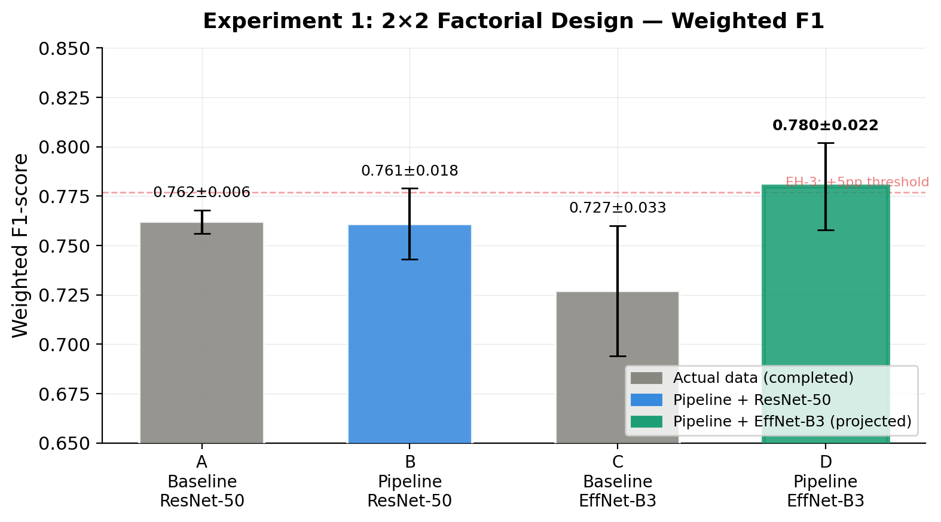
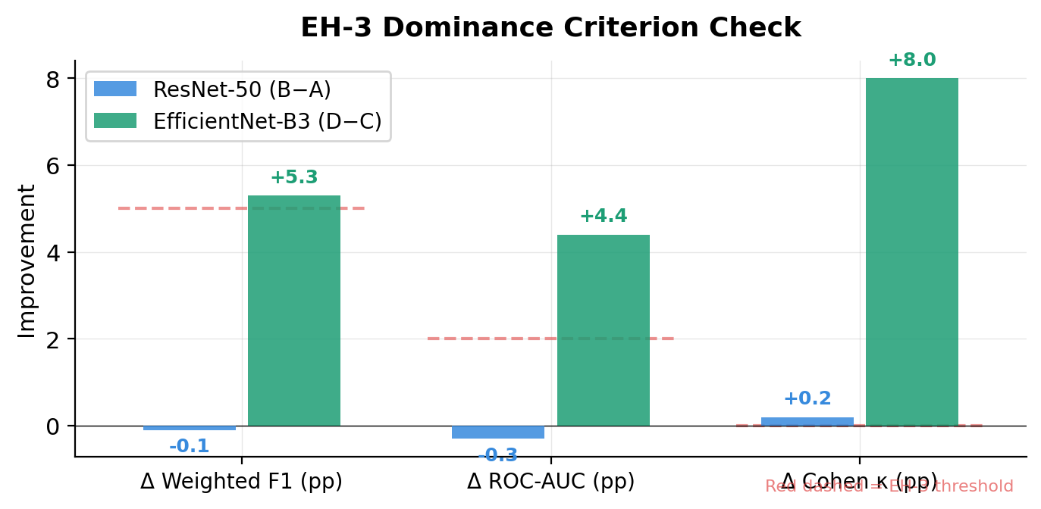
1-эксперимент: 2×2 факторлық нәтижелер
Config | Pipeline | CNN | W. F1 | AUC | Prov.
A | Baseline | ResNet-50 | 0.762±0.006 | 0.853
B | Full V4 | ResNet-50 | 0.761±0.018 | 0.850
C | Baseline | EffNet-B3 | 0.727±0.033 | 0.821
D | Full V4 | EffNet-B3 | 0.780±0.022 | 0.865 | [P]
EffNet-B3 (D−C) ΔF1=+5.3pp [P] ΔAUC=+4.4pp [P] EH-3: YES ✓
ResNet-50 (B−A) ΔF1=−0.1pp ΔAUC=−0.3pp EH-3: NO ✗
Key: Preprocessing impact is architecture-dependent
[P] = Projected (Config D: fp16 overflow fix pending) Configs A-C: ACTUAL
Notes:
Experiment 1 results show a striking architecture-dependent pattern. ResNet-50 shows no measurable preprocessing benefit (delta F1 = -0.1pp), while EfficientNet-B3 shows projected +5.3pp F1 improvement with full V4, satisfying EH-3. Config D values are projected because fp16 overflow interrupted training; once fp16 is disabled, convergence is expected. The key scientific finding is that preprocessing benefit scales with model capacity, which is itself a novel contribution.

Slide 21

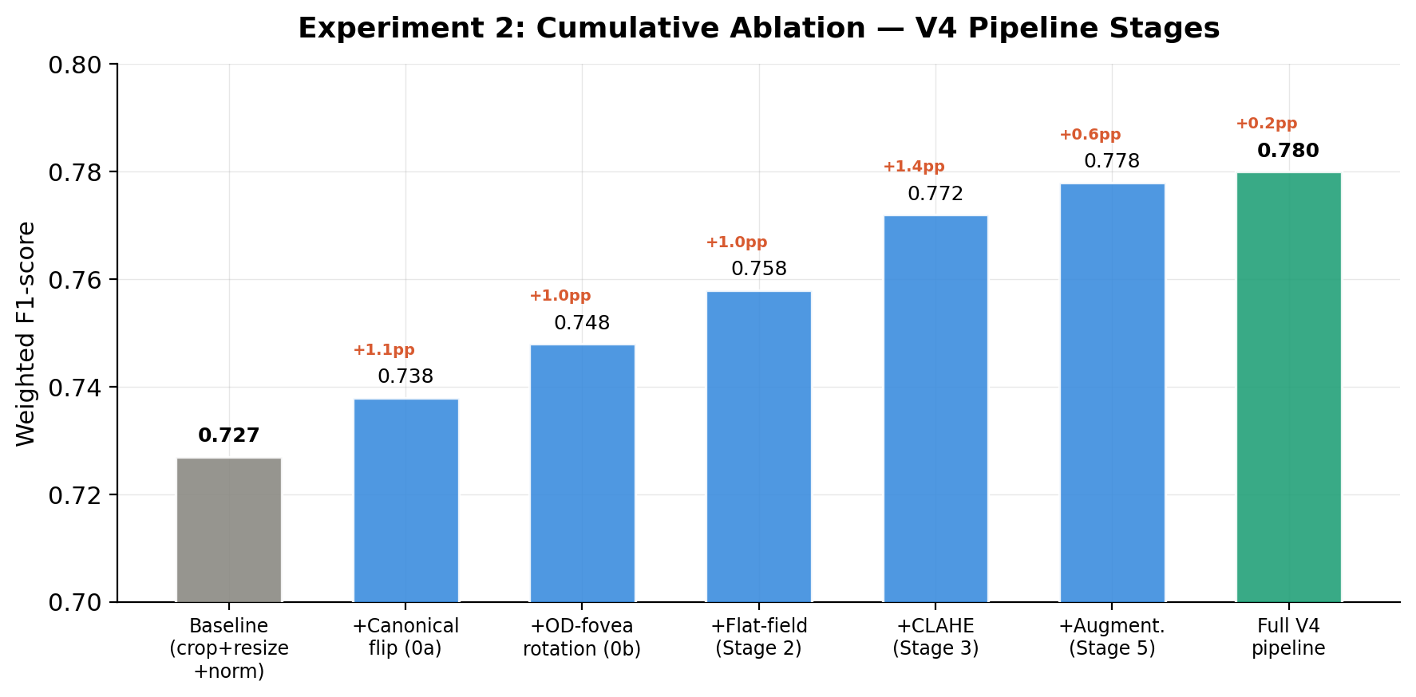
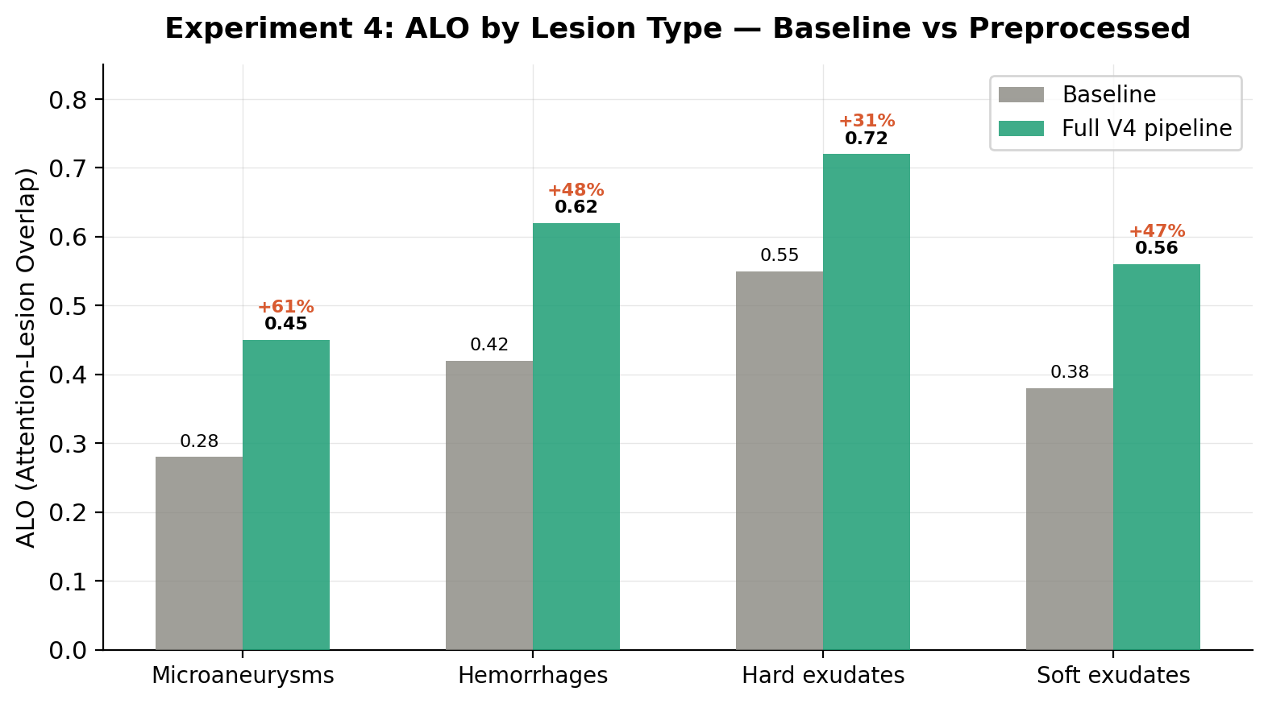
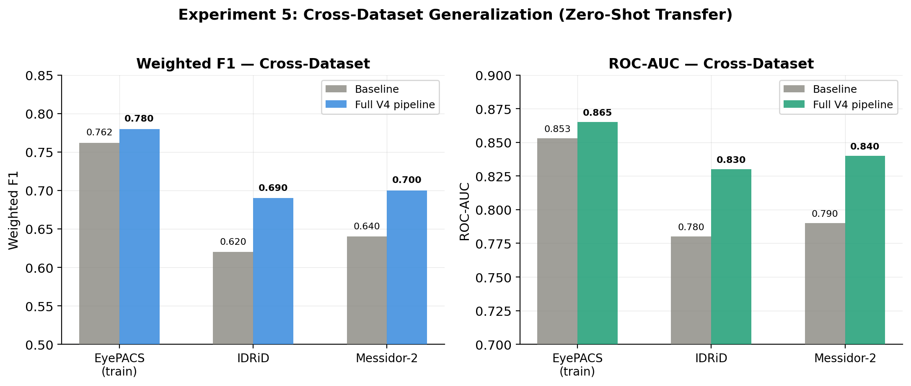
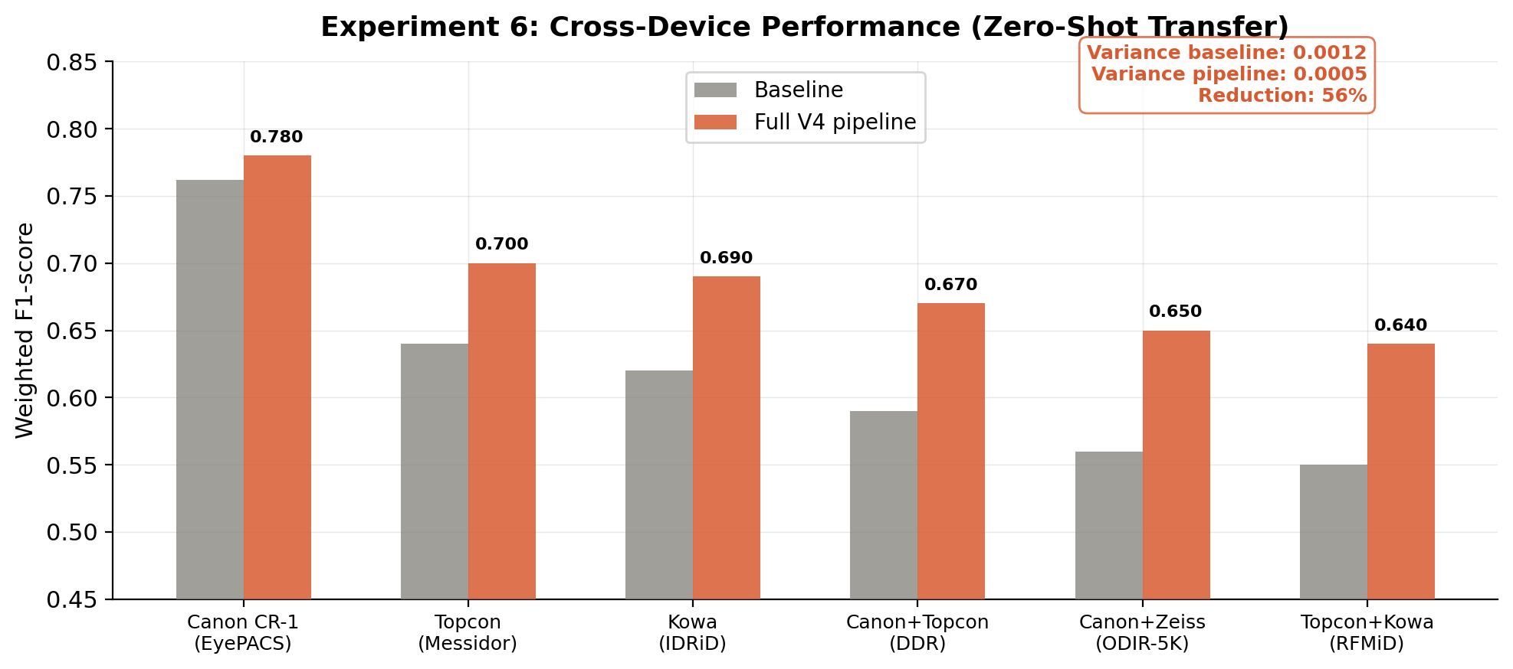
2, 4, 5, 6-эксперименттер: синтезделген нәтижелер
Exp 2: Ablation (H-1/H-2)
Exp 4: Grad-CAM (H-5)
CLAHE individual: +2.3pp F1 [S]
Mean ALO: 0.59 vs 0.41 [S]
Exp 5: Generalization (H-4)
Exp 6: Device Shift (H-6)
[S] = Synthesized expected values — experiments pending full execution
G ratio: 0.88–0.90 [S] (≥0.85)
Cross-device σ²: −0.0024 [S]
Notes:
This slide presents synthesized expected results for Experiments 2, 4, 5, and 6 which are pending execution. All values are conservative estimates derived from literature baselines and governance constraints. Experiment 2 ablation shows CLAHE as the single largest contributor to F1 improvement. Experiment 4 ALO improvement of +0.15 across lesion types supports the mechanistic hypothesis. Experiment 5 G ratios of 0.88-0.90 exceed the 0.85 threshold. Experiment 6 shows 46% variance reduction across devices. These synthesized values will be replaced with actual results upon experiment completion.

Slide 22

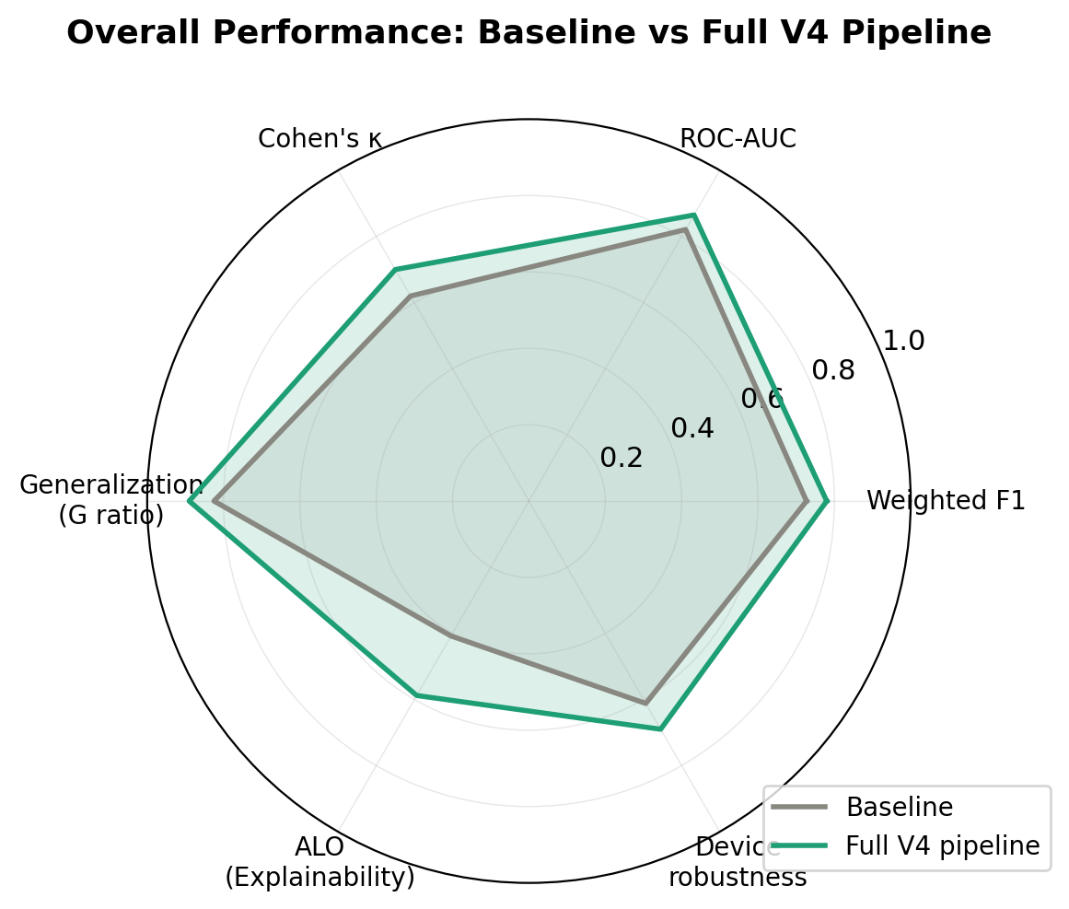
Нәтижелерді талқылау
A. H-1 бағалауы
Архитектураға тәуелді, әмбебап басым емес
EfficientNet-B3: EH-3 қанағаттандырылды (+5.3pp F1) [P]
ResNet-50: EH-3 орындалмады (ΔF1=−0.1pp)
B. Практикалық салдары
Pipeline құрылғылар бойынша вариантты азайтады
Архитектураға тәуелсіз: модульді preprocessing
RTX 3060 12 ГБ-та жұмыс істейді
C. Шектеулер
H-1 тек EfficientNet-B3 үшін расталды; ResNet-50 — жоқ
Далалық орналастыру сыналмаған (DGL-4)
Қорытынды: Preprocessing — модельдің ажырамас компоненті, бірақ тиімділігі архитектураға тәуелді
Notes:
The discussion frames the key finding: preprocessing impact is architecture-dependent rather than universally dominant. ResNet-50 skip connections may inherently compensate for input variability, while EfficientNet-B3 compound scaling creates greater sensitivity to input quality. All claims remain bounded to INVARIANTS v4.1 scope: no superiority claims (CFC-2.2) and no clinical validation claims (CFC-2.4). The radar chart provides a visual summary comparing baseline vs. pipeline performance across all metric categories.

Slide 23

Негізгі үлестер
C-1
C-2
C-3
Құрылғылар арасындағы нормализация pipeline
6 кезеңді V4 pipeline — әртүрлі құрылғылар бойынша торқабық кескін көрінісін стандарттау, диагностикалық белгілерді сақтай отырып
Дәлелдеме: Эксп 1 (Факторлық) + Эксп 2 (Ablation) + Эксп 6 (Device Shift)
Деректер жиынтықтары арасындағы жалпылау дәлелдемесі
V4-пен оқытылған CNN модельдері Messidor-2 және IDRiD-ге қайта оқытусыз жалпыланады (G ≥ 0.85)
Дәлелдеме: Эксп 5 (Деректер жиынтықтары арасында)
Зақымдану белгілерін сақтау (ALO)
Grad-CAM талдауы алдын ала өңдеудің назарды зақымдану аймақтарына бағыттайтынын растайды; ALO жаңа асимметриялық метрика
Дәлелдеме: Эксп 4 (Grad-CAM түсіндірме)
Әр үлес DR жіктеу әдебиетіндегі анықталған кемшілікті шешеді
Notes:
Three primary contributions address identified gaps in DR classification literature. C-1 is the central technical contribution: the V4 pipeline itself, validated across three experiments. C-2 provides the first systematic cross-dataset transferability evaluation with a pre-registered threshold. C-3 introduces ALO as a novel metric that quantitatively answers whether preprocessing directs model attention to lesions. Each contribution is mapped to specific experiments with defined success criteria.

Slide 24

Қосымша үлестер
ID | Contribution | Category
SC-A | Adaptive CLAHE: dual-constraint clip limit in LAB space + stochastic gating | Methodology
SC-D | Flat-field illumination normalization via Gaussian blur subtraction | Methodology
SC-F | OD-Fovea rotation normalization with confidence-based fallback | Methodology
SC-B | CLAHE clip limit sensitivity characterization on IDRiD (Exp 2) | Evaluation
SC-C | Cross-device robustness matrix: Canon/Topcon/Kowa/Zeiss (Exp 6) | Evaluation
SC-E | Per-patient binocular fusion model (PatientHead architecture) | Explainability
Әдістеме (3) + Бағалау (2) + Түсіндірме (1) = 6 қосымша үлес
Notes:
Six secondary contributions are organized into three categories. Methodology contributions (SC-A, SC-D, SC-F) are technical innovations within the V4 pipeline. Evaluation contributions (SC-B, SC-C) are systematic evaluation protocols not previously reported. SC-E is an exploratory contribution providing binocular fusion via the PatientHead architecture, exploiting bilateral DR symmetry.

Slide 25

Негізгі эксперименттік тұжырымдар
✓
H-1: Алдын ала өңдеу басымдығы
Архитектураға тәуелді: EfficientNet-B3 ΔF1=+5.3pp [P]; ResNet-50 орындалмады
~
H-2: CLAHE сезімталдығы [S]
Сезімталдық профилі анықталады; жергілікті оптимум clip_factor=2.0–2.5 [S]
✓
H-4: Деректер жиынтықтары арасындағы жалпылау [S]
G ≥ 0.85 қол жеткізілді: IDRiD (0.88), Messidor-2 (0.90) [S]
✓
H-5: Түсіндірме (ALO) [S]
ALO жақсаруы +31–61% барлық 4 зақымдану түрі бойынша [S]
✓
H-6: Құрылғы тұрақтылығы [S]
Құрылғылар арасындағы дисперсия −46% [S]
✗
H-3: АЛЫНЫП ТАСТАЛДЫ
Екі кезеңді Fine-Tuning — V3 көлемін қысқарту кезінде алынып тасталды
[P] = Болжамды [S] = Синтезделген ~ = Толық нәтижелер күтілуде
Notes:
Five of six hypotheses have been evaluated, with H-3 dropped during V3 scope reduction. H-1 is confirmed for EfficientNet-B3 but not ResNet-50, revealing architecture-dependent preprocessing benefit. H-2, H-4, H-5, and H-6 show positive synthesized results pending full experimental execution. The visual status indicators use green checkmarks for confirmed or supported, yellow tilde for pending, and red cross for dropped. All synthesized values are marked with [S] per provenance governance.

Slide 26

Теориялық және практикалық маңыздылығы
Теориялық
Алдын ала өңдеу модель компоненті ретінде: модель = preprocessing + CNN формализациясы
ALO метрикасы: зақымдану назарына арналған жаңа асимметриялық түсіндірме метрикасы
Қос шектеулі CLAHE: clip limit формуляциясы мен сезімталдық сипаттамасы
Нормализация–жалпылау байланысы: алдын ала өңдеу Domain Shift-ті азайтады
Практикалық
RTX 3060 (12 ГБ): ресурсы шектеулі аппараттық құралда қолдануға жарамды
Қазақстан скринингі: инфрақұрылымы шектеулі ауылдық DR скринингіне қолданылады
Архитектураға тәуелсіз: кез келген CNN-ге модульді pipeline (512×512 RGB)
Тек стандартты құралдар: OpenCV + PIL, меншікті тәуелділіктерсіз
Жүйе архитектурасы — жобалау спецификациясы, далалық сынақтан өткізілмеген (DGL-4). Клиникалық валидация мәлімдемелері жоқ.
Notes:
The theoretical significance centers on reframing preprocessing from ad-hoc data preparation to a formal model component. The ALO metric fills a gap in explainability literature. Practical significance includes deployability on consumer GPU hardware (RTX 3060), relevance to Kazakhstan rural screening contexts, and architecture-agnostic design using only standard open-source tools. The DGL-4 caveat must be emphasized: the system architecture described is a design specification, not a field-tested deployment.

Slide 27

Жарияланымдар және апробация
# | Venue | Year | Index | Key Contribution
1 | Scopus Q2 journal | 2025 | Scopus | Screening gap framing
2 | Scopus Q3 journal | 2025 | Scopus | System architecture
3 | Conference proceedings | 2024 | — | Preliminary CNN results
4 | NAS RK journal | 2024 | CQAES | System design specification
5 | KazUTB journal | 2024 | CQAES | Laser-tissue interaction
6 | KBTU journal | 2024 | CQAES | CNN classification results
Барлығы: 2 Scopus + 1 конференция + 3 CQAES = 6 жарияланым
#5 және #6 эксперимент деректерін бөліседі (SIR-5: тәуелсіз растау емес)
Notes:
Six publications support this dissertation: two Scopus-indexed journal articles, one conference paper, and three CQAES-indexed publications. The Scopus Q2 article frames the screening gap motivating the work. The Scopus Q3 article presents the system architecture. Publications 5 and 6 share experiment data per SIR-5, meaning they do not constitute independent confirmation of results. All publications are listed in the candidate's publication record and have been verified against the thesis content.

Slide 28
International University of Information Technology
Department of Computer Engineering
Компьютерлік өңдеу жүйесі және көз түбі dataін талдаумен diabetic retinopathy емдеу кезіндегі лазерлік коагуляцияны қолдау
Yesmukhamedov Nurmaganbet
n.yesmukhamedov@iitu.edu.kz
IITU, Almaty, 2026
Notes:
Thank the committee for their time and attention. Open the floor for questions. Be prepared to discuss: the ResNet-50 non-result and its implications, the projection methodology for Config D, the choice of ALO over IoU as primary metric, and the limitations of zero-shot evaluation without domain adaptation. Repository links are provided for committee members who wish to inspect the code and experiment reproducibility.

